Slide 1



Instituto Tecnológico de Frontera Comalapa
Modalidad Mixta
Materia:
Estructura de Datos
Semestre:
Quinto semestre
Especialidad:
Ingeniería en Sistemas Computacionales.
Numero de control:
231260014
Nombre del alumno:
Cynthia Jasmine Morales Torres
Nombre del docente:
Ing. Francisco Javier Mingo Velazquez
Nombre del trabajo:
6.2 reporte de practica
Fecha de entrega:
Frontera Comalapa, Chiapas. A 13 de diciembre de 2025

Slide 2
Introducción
La búsqueda de datos es una operación esencial en la informática, utilizada para localizar información específica dentro de un conjunto de datos. Este proyecto implementa tres métodos fundamentales de búsqueda: Búsqueda Secuencial, Búsqueda Binaria y Búsqueda por Hash, integrados en una aplicación de JavaFX. La interfaz gráfica permite al usuario interactuar con los datos, ingresar valores y visualizar de manera inmediata los resultados, facilitando la comprensión de cada algoritmo y su funcionamiento.

Slide 3
Justificación
Implementar los tres métodos de búsqueda en una sola aplicación permite comparar su eficiencia y comportamiento en diferentes escenarios:
La Búsqueda Secuencial es simple y efectiva en arreglos pequeños o no ordenados.
La Búsqueda Binaria es más eficiente en arreglos grandes y ordenados, reduciendo el número de comparaciones necesarias.
La Búsqueda por Hash permite un acceso casi instantáneo a los datos y manejo de colisiones, siendo útil en conjuntos grandes.
La interfaz en JavaFX agrega valor educativo, mostrando visualmente los resultados y reforzando la comprensión de los algoritmos.

Slide 4
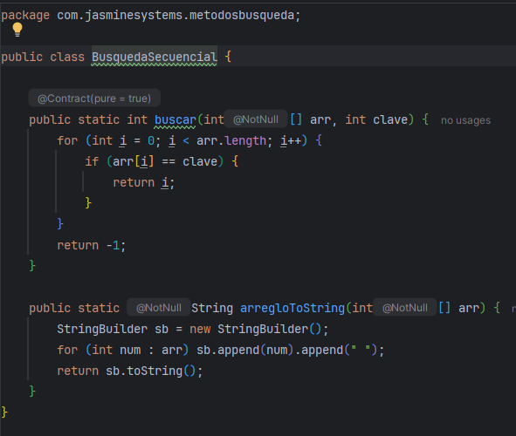
Part 1 búsqueda secuencial
Recorre un arreglo elemento por elemento hasta encontrar la clave buscada o determinar que no está presente.
Funciona con cualquier arreglo, aunque su eficiencia disminuye en conjuntos grandes.

Slide 5
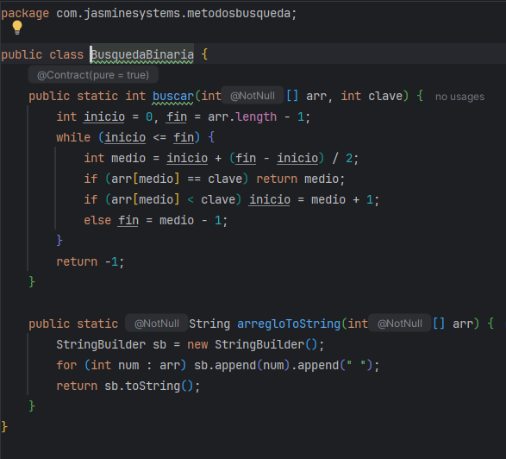
Part 2 búsqueda binaria
Requiere que el arreglo esté previamente ordenado.
Divide repetidamente el arreglo en mitades, comparando la clave con el elemento central hasta localizar el número o confirmar que no existe.
Es mucho más eficiente que la búsqueda secuencial en arreglos grandes debido a su complejidad logarítmica.

Slide 6
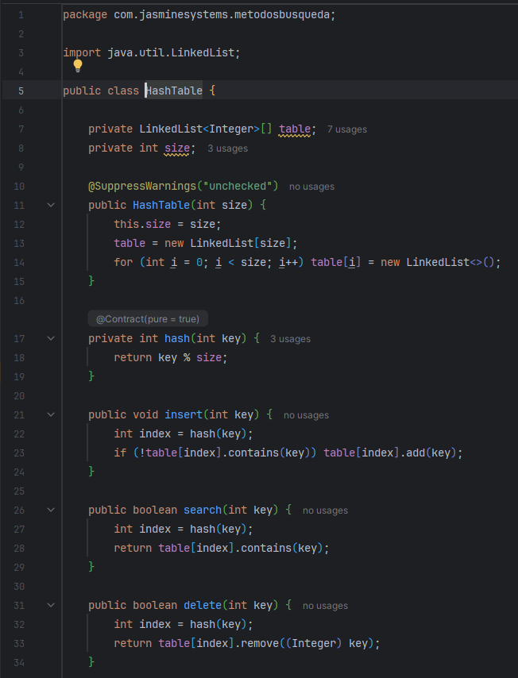
Part 3 HashTable
Utiliza una tabla hash con manejo de colisiones mediante encadenamiento.
Permite insertar, buscar y eliminar elementos de manera casi inmediata, mostrando la distribución de los datos en la tabla.
Ideal para conjuntos grandes de datos, donde la eficiencia de acceso es clave.

Slide 7
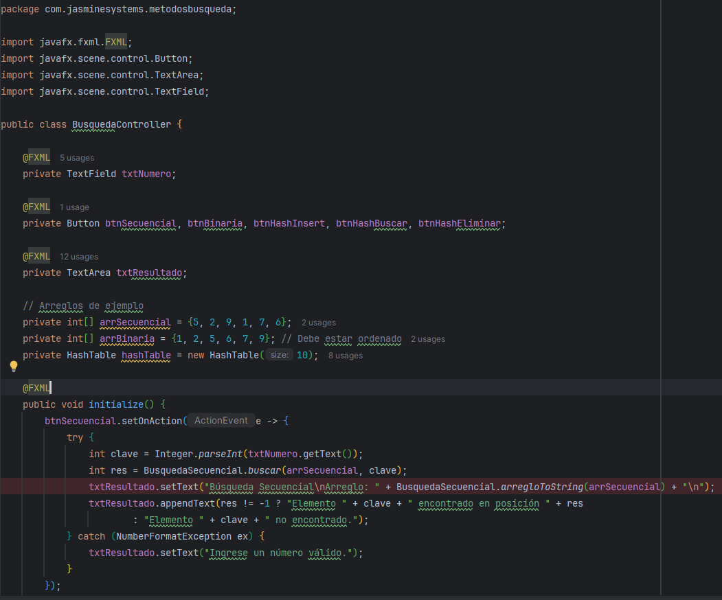
Part 4 búsquedacontroller
El controlador es la parte del programa que gestiona la interacción entre la interfaz gráfica (FXML) y la lógica del programa (clases de búsqueda).
Escucha los eventos de los botones.
Obtiene los valores ingresados por el usuario en el TextField.
Llama al método correspondiente de búsqueda según el botón presionado.
Muestra los resultados en el TextArea.

Slide 8
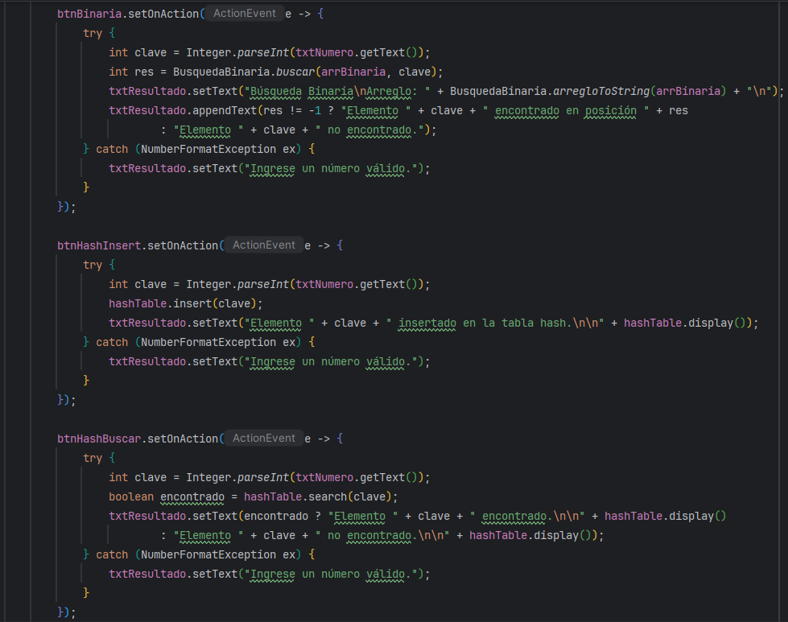
Variables principales
txtNumero: TextField donde el usuario ingresa el número a buscar o insertar.
txtResultado: TextArea donde se muestran los resultados.
Botones:
  btnSecuencial → realiza búsqueda secuencial.
  btnBinaria → realiza búsqueda binaria.
  btnHashInsert → inserta un número en la tabla hash.
  btnHashBuscar → busca un número en la tabla hash.
  btnHashEliminar → elimina un número de la tabla hash.
Arreglos y tabla hash:
  arrSecuencial → arreglo de ejemplo para búsqueda secuencial.
  arrBinaria → arreglo ordenado para búsqueda binaria.
  hashTable → objeto de la clase HashTable para búsqueda por hash.

Slide 9
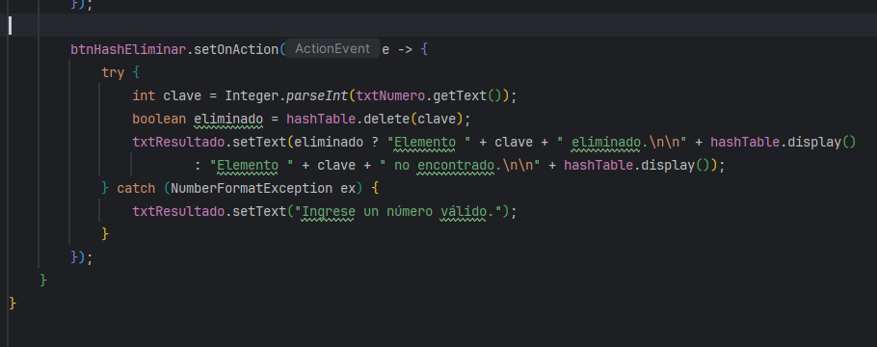
Manejo de errores
Para cada botón, se usa un bloque try-catch que captura excepciones NumberFormatException, evitando que el programa falle si el usuario ingresa un valor no numérico y mostrando un mensaje de error en txtResultado.

Slide 10
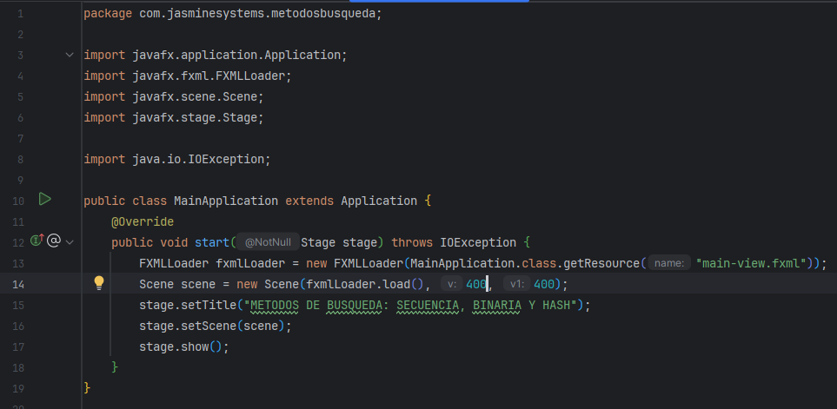
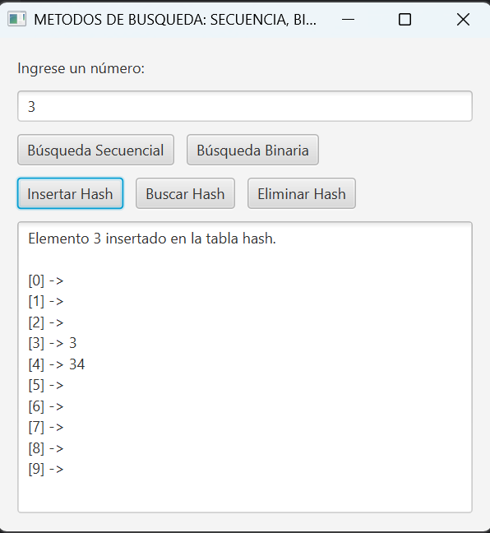
METODOS DE BUSQUEDA RESULTADO FINAL:

Slide 11
Conclusión
El desarrollo de esta aplicación permite comparar, analizar y entender tres métodos fundamentales de búsqueda, destacando sus ventajas y limitaciones según el tamaño y la estructura de los datos. La integración de una interfaz gráfica facilita la interacción y la visualización de los resultados, convirtiendo al proyecto en una herramienta educativa que combina teoría de algoritmos y práctica de programación en JavaFX, fortaleciendo así el aprendizaje y la aplicabilidad de estos métodos en problemas reales.

